Slide 1

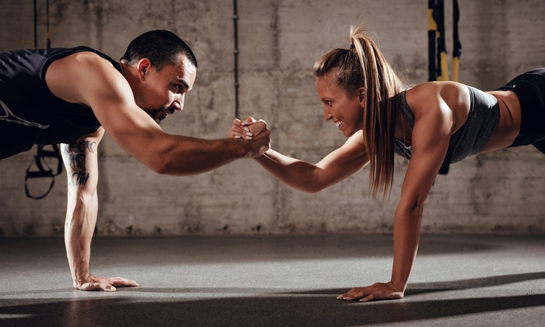

Fitness – nowoczesne formy zajęć

Slide 2
Zazwyczaj słowo fitness kojarzy nam się z typowymi zajęciami, które są dostępne na większości siłowni. Przepełnione sale oraz grafiki są dowodem na to, że ludzie bardzo często wybierają tę zorganizowaną formę aktywności fizycznej. Wybór jest naprawdę ogromny - każdy znajdzie coś dla siebie niezależnie od wieku, poziomu sprawności fizycznej i stanu zdrowia.
Zanim wybierzecie najbardziej atrakcyjne dla siebie zajęcia, warto sprawdzić czym się charakteryzują i jak się do nich przygotować w zależności od Waszego stopnia zaawansowania w trening fitness.

Slide 3

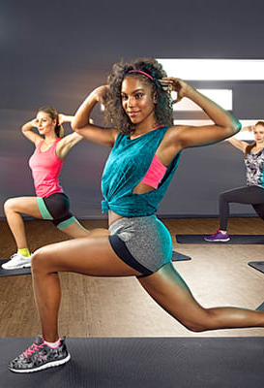
Czym jest fitness?
„FITNESS” to dbałość o sprawność ciała poprzez uczestnictwo we wszelkich zajęciach ruchowych - rekreacyjnych służących zachowaniu lub rozwijaniu sprawności fizycznej, ale także troska o wszystkie aspekty naszego życia: sposób zachowania, nawyki żywieniowe, aktywność w życiu codziennym, unikanie używek, odpowiednie proporcje pomiędzy pracą i wypoczynkiem, odporność na sytuacje stresowe, regularność codziennych zajęć i cała gama pochodnych zachowań wpływających na poziom zadowolenia z życia.
„Fit” w języku angielskim oznacza „być w formie”, a dokładniej być w formie poprzez odpowiedni trening („bądź fit” – bądź sprawny wszelkimi odmianami sprawności). Do poziomu fit należy dochodzić poprzez różnorodne rodzaje aktywności fizycznej, której cele uzależnione są od: płci, wieku, zainteresowań, potrzeb i poziomu sprawności fizycznej. Pojęcie fitness nie ma jednoznacznego odnośnika; fitness to raczej sposób życia i „bycia w formie”.

Slide 4
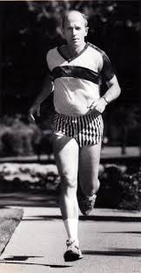
Historia fitness - początek
W roku 1960 prezydent Stanów Zjednoczonych J.F. Kennedy w trosce o zdrowie i kondycję Amerykanów oraz w odpowiedzi na niezdrowy, osiadły tryb życia utworzył prezydencką radę ds. sprawności fizycznej.
Dr Kenneth Cooper – lekarz Narodowej Agencji Aeronautyki (NASA) i sił zbrojnych USA, opracował programy kondycyjne dla amerykańskich kosmonautów i żołnierzy. Przeprowadził liczne badania na wielu tysiącach osób, które pozwoliły mu na stworzenie założeń aerobiku. Ćwiczenia „aerobowe” (tlenowe) dały początek nazwie tej formy aktywności ruchowej milionów ludzi. Cechą charakterystyczną tego rodzaju wysiłku było to, że układ krążenia i oddychania ćwiczącego pracował tak, aby organizm mógł w trakcie ćwiczeń pobierać dostatecznie dużo tlenu i unikać okresów niedotlenienia. W 1968r. wydano książkę dr K. Coopera pt.: „Aerobics”, w której autor przedstawił opracowany przez siebie program ćwiczeń. Amerykanie nagle dowiedzieli się w jaki sposób należy ćwiczyć i poznali wszelkie płynące z nich korzyści. Ten rodzaj aktywności fizycznej został także wprowadzony do terapii osób mających problemy zdrowotne z układem krążenia.

Slide 5
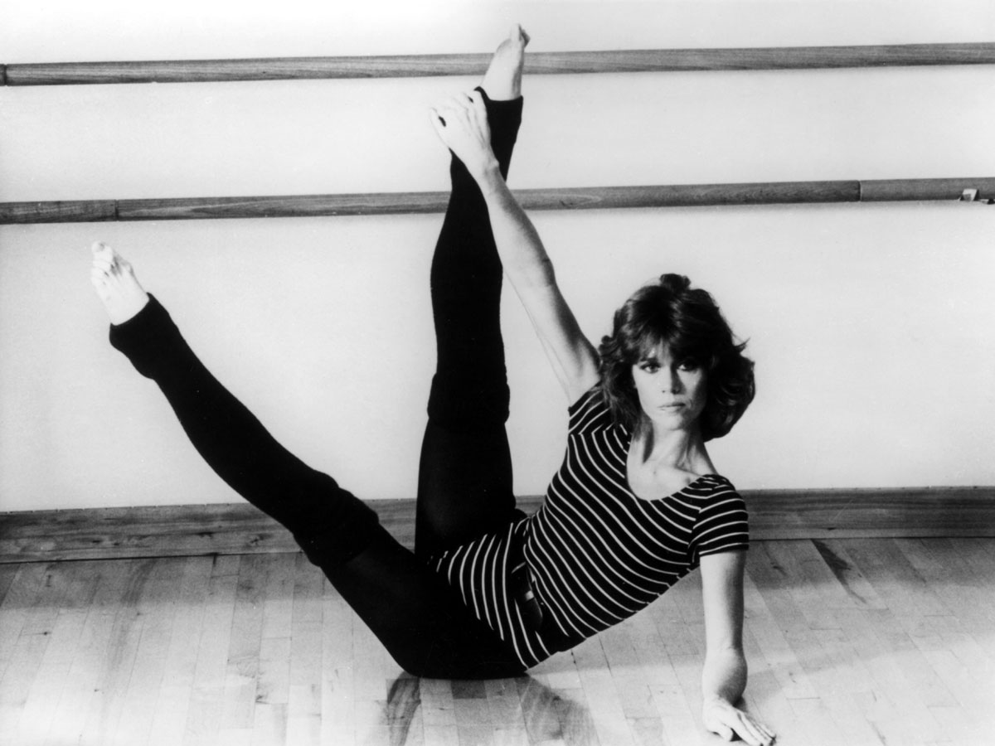
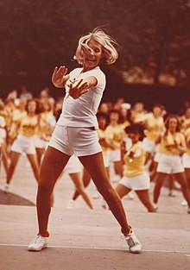
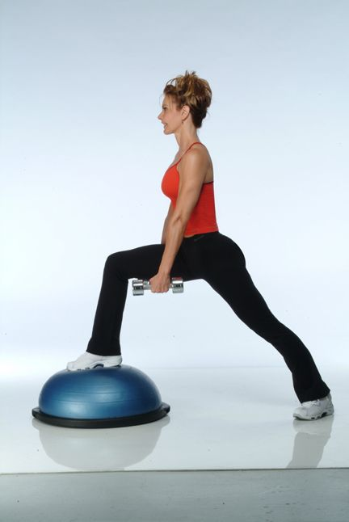
Historia fitness
Program ćwiczeń dr K. Coopera oraz jego publikacje znalazły wielu propagatorów. Aerobik nie zyskałby obecnej popularności, gdyby nie uwielbiana przez miliony fanów kina gwiazda filmowa i główna propagatorka tej formy rekreacji ruchowej – Jane Fonda. Oczarowana aerobikiem otworzyła własny fitness klub w Los Angeles prezentując swoje ćwiczenia w telewizji, wydając książki i kasety wideo.
Jacki Sorensen – nauczycielka baletu, stepowania, akrobatyki i jazzu dodała do programu treningowego dr K. Coopera taniec i stworzyła swoją metodę ćwiczeń. Zyskała ona wielką popularność nie tylko wśród żon oficerów w bazach wojskowych Air Force (gdzie pracowała), ale także na uniwersytetach. Została nawet poproszona o nagranie programu telewizyjnego, w którym pokazywała jak ćwiczyć.
Karen Voight – w latach osiemdziesiątych po skończeniu swojej kariery w balecie zainteresowała się aerobikiem wprowadzając do niego ćwiczenia wzmacniające i siłowe. Otworzyła swoje studio Voight Fitness & Dance Center. Zdolność K. Voight do tworzenia i sprzedawania trendu fitness poprzez: dziesiątki filmów z ćwiczeniami, wysyłkową sprzedaż nagrań wideo i sprzętu do ćwiczeń, książkę, międzynarodowe warsztaty, występy i produkty w sklepach zaowocowała uzyskaniem licznych nagród.

Slide 6
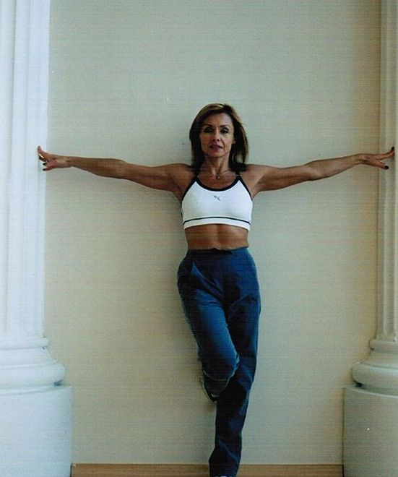
Historia fitness w Polsce
Do Polski aerobik dotarł w 1981 roku. Propagatorką tej formy rekreacji była Hanna Fidusiewicz, niegdyś znana gimnastyczka, absolwentka AWF w Warszawie. Po ukończeniu specjalistycznego kursu aerobiku w Paryżu zaczęła prowadzić zajęcia w Państwowej Wyższej Szkole Teatralnej w stolicy. W 1983 roku za zgodą Stołecznego Ośrodka Sportu otworzyła pierwszy w kraju fitness klub „Pod Skocznią” w Warszawie oraz organizację zrzeszającą zwolenników fitnessu i aerobiku. Początkowo zakres usług klubu nie był szeroki, ograniczał się do zajęć przy muzyce, a mimo to frekwencja była bardzo duża. Kolejne etapy działalności H. Fidusiewicz – książki i programy telewizyjne m.in. Popularna „Akademia zdrowia” – spopularyzowały aerobik w całym kraju.
Poprzez kolejne lata rynek fitness rozwijał się płynnie i energicznie. Powstawały nowe placówki świadczące coraz szerszą gamę usług. W efekcie obok tradycyjnych zajęć grupowych przy muzyce powstawały sale do ćwiczeń siłowych. Poprzez takie działania klienci mogli dostosować rodzaj aktywności fizycznych do aktualnych możliwości oraz oczekiwań.
W 1996r. Podczas międzynarodowego kongresu w Birmingham badacze sformułowali naukową definicję terminu fitness.

Slide 7


Fitness – podział nowoczesnych form zajęć
Wszelkie zajęcia fitness służą rozwijaniu i zachowaniu sprawności fizycznej przez całe życie. Różnorodne rodzaje zorganizowanych zajęć posiadają ściśle określone cele oraz swoiste podstawy metodyczne. Realizowane są najczęściej w formie lekcji grupowych z wykorzystaniem odpowiednio dobranej muzyki oraz przyborów i przyrządów.
Formy zajęć przy muzyce można podzielić na cztery grupy:
CARDIO/WYTRZYMAŁOŚCIOWO-KONDYCYJNE - zajęcia angażujące układ sercowo-naczyniowy z szybkim tempem ćwiczeń, najczęściej z zastosowaniem choreografii, np. AEROBIC (formy: LOW, HI/LOW, DANCE), ZUMBA, SPINNING, FAT BURNING,
MUSCLE/WZMACNIANIE-RZEŹBIENIE – zajęcia wzmacniające układ mięśniowy z dużym naciskiem na świadomą pracę całego ciała z uwzględnieniem prawidłowej postawy oraz poprawnej techniki wykonywania ćwiczeń, np. BODY PUMP, MAGIC BAR, ABT, TRX, SHAPE,
CARDIO & MUSCLE/KONDYCJA+RZEŹBA– formy mieszane, w których realizujemy główne cele: kształtowanie wydolności organizmu oraz wzmacnianie mięśni, np. STEP, TBC, CIRCUTT TRAINING, TABATA, FITBALL, CROSSFIT, AQUA FITNESS,
BODY & MIND/RELAKS – formy uspokajające, relaksujące, łączące ciało i umysł przy muzyce relaksacyjnej, stanowiące tło dla zajęć, podczas których należy skupić się na technice wykonywania ćwiczeń i oddychania, np. JOGA, PILATES, STRETCHING, TAI CHI.

Slide 8
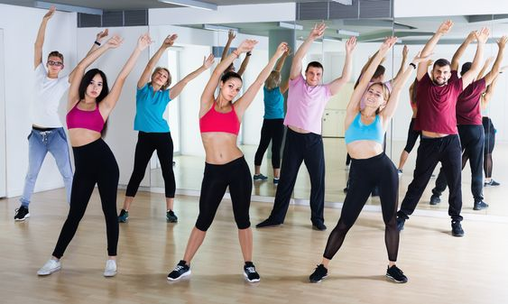
AEROBIC – LOW IMPACT
LOW IMPACT AEROBIC, nazywany lekkim aerobikiem (low). Na tych zajęciach uczymy się prostego układu choreograficznego, który jest odpowiednio metodycznie prezentowany przez wykwalifikowanego trenera. Zajęcia charakteryzują się małą lub umiarkowaną intensywnością oraz tym, iż wszystkie elementy ćwiczeń wykonywane są przy stałym kontakcie jednej stopy z podłożem. Nie znajdziemy tu dynamicznych naskoków czy podskoków. Dzięki temu unikniemy przeciążeń stawów. Z tego względu ta aktywność świetnie sprawdzi się u osób z nadwagą czy u osób otyłych, u osób z początkami osteoporozy, ze skoliozą II stopnia. Poleca się go wszystkim początkującym, którzy nigdy nie byli na zajęciach aerobiku. Mała i umiarkowana intensywność sprzyja redukcji tkanki tłuszczowej, gdyż trwają one zazwyczaj 60 minut i spalają całkiem zadowalającą ilość kalorii.

Slide 9
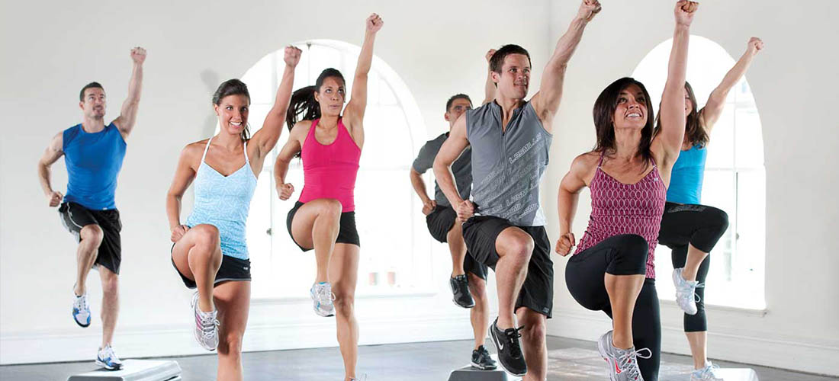
HI-LO COMBO
HIGH IMPACT AEROBIK
HI-LO (HI-LO COMBO) to zajęcia łączone, zazwyczaj o średniej i dużej intensywności, Używa się tutaj technik występujących w formach aerobików typu low-impact i high-impact. Głównym celem treningowym jest usprawnianie układu oddechowego, układu krążenia, poprawa pracy serca i poprawa koordynacji. Ze względu na dość dużą dynamikę i możliwość występowania elementów skocznościowych zajęcia mogą obciążać stawy, dlatego nie są zalecane dla osób otyłych i ze skoliozą II stopnia.
HIGH IMPACT AEROBIK to najbardziej dynamiczna forma aerobiku. Układ choreograficzny wykonywany jest w bardzo szybkim tempie i z dużą ilością podskoków. Ruchy nie są zbyt skomplikowane, gdyż w szybkim tempie nie byłyby wykonywane wystarczająco dokładnie i mogło by to wpłynąć negatywnie na intensywność ćwiczeń. Bardziej obciąża stawy niż jego poprzednik, ale spala jeszcze więcej kalorii, gdyż ruchy są bardzo energiczne.

Slide 10
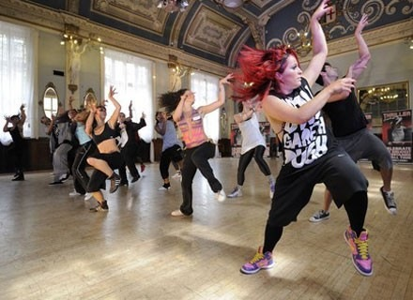
DANCE AEROBIK
DANCE AEROBIK to zajęcia, w których najważniejszy jest układ choreograficzny z różnorodną pracą rąk. Kroki bazują na określonych stylach tanecznych. Przykładami mogą być: funky, hip-hop, sexy class, latino, salsa itp. Głównym celem ćwiczeń jest poprawa koordynacji i pamięci ruchowej oraz wytrzymałości. Nasz układ oddechowy i krwionośny odniosą duże korzyści. Bardzo popularną odmianą zajęć dance jest zumba, będąca połączeniem tańca i aerobiku. Instruktor - tak jak w pozostałych lekcjach tego typu – pokazuje następujące po sobie kroki bez żadnych przerw, a uczestnicy zajęć ćwicząc równocześnie z nim poznają i zapamiętują coraz trudniejszą choreografię.

Slide 11
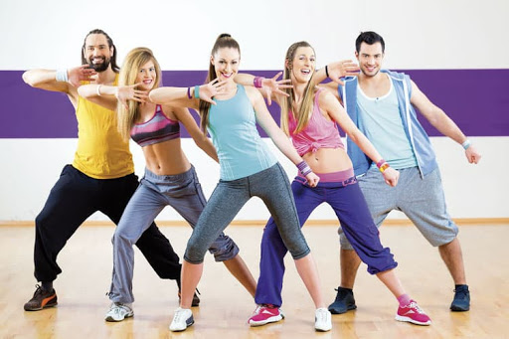
Zumba
ZUMBA to zainspirowana latynoskimi rytmami fuzja tańca i aerobiku. Jest to bardzo dynamiczna i ekscytująca mieszanka rytmów latynoskich tj. merengue, salsa, cumbia, reggaeton, flamenco, samba, taniec brzucha, cha-cha, rumba, twist połączona z krokami fitness. Twórcą zumby jest Kolumbijczyk – Beto Perez – zawodowy tancerz i choreograf współpracujący z tanecznymi gwiazdami m.in. z Shakirą. Jest on również założycielem i szefem szkoły trenerów Zumby. Zumba w kolumbijskim slangu to nic innego jak „baw się i ruszaj”. W świecie Fitnessu to jeden z modniejszych kierunków, w którym każdego dnia w cotygodniowych zajęciach uczestniczą miliony osób w 180 krajach.

Slide 12
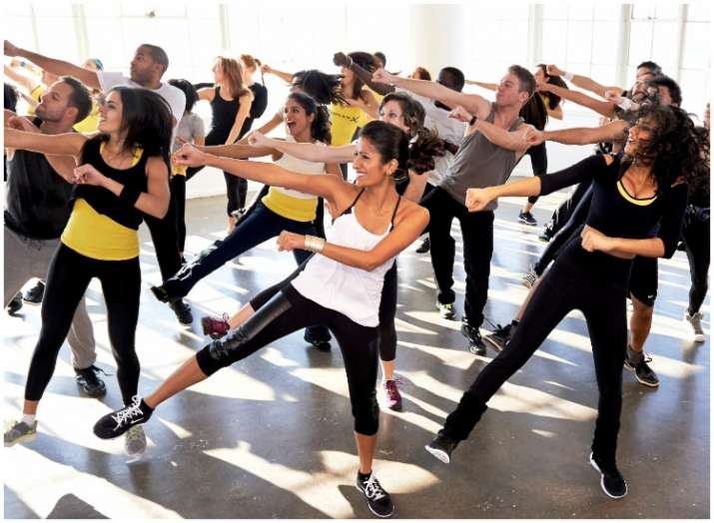
FAT BURNING
FAT BURNING to forma treningu podobna do zajęć HIGH-LOW. Intensywność ćwiczeń jest dość wysoka, więc pozytywnie wpływa na spalanie tkanki tłuszczowej. Choreografia nie jest w takim wypadku zbyt skomplikowana. Zawiera ona zarówno kroki typu LOW (stały kontakt jednej stopy z podłożem), jak i różnego rodzaju skoki oraz bieg. Pozwala na osiągnięcie odpowiedniej intensywności i podniesienia tętna, a jednocześnie nie powoduje znużenia ani przemęczenia fizycznego lub koordynacyjnego uczestników zajęć. Bardzo ważna jest wiedza i doświadczenie instruktora oraz jego uwaga i kontrola nad poprawnością wykonywania ćwiczeń. Ponieważ zajęcia te są nastawione na spalanie tkanki tłuszczowej, doskonale nadają się dla osób, które mają nadmierną masę ciała. Należy jednak uważać, aby nie przeciążyć stawów. Bardzo ważnym elementem w tej formy fitness jest dłuższy czas trwania jednostki lekcyjnej, który wynosi nawet 75min.

Slide 13
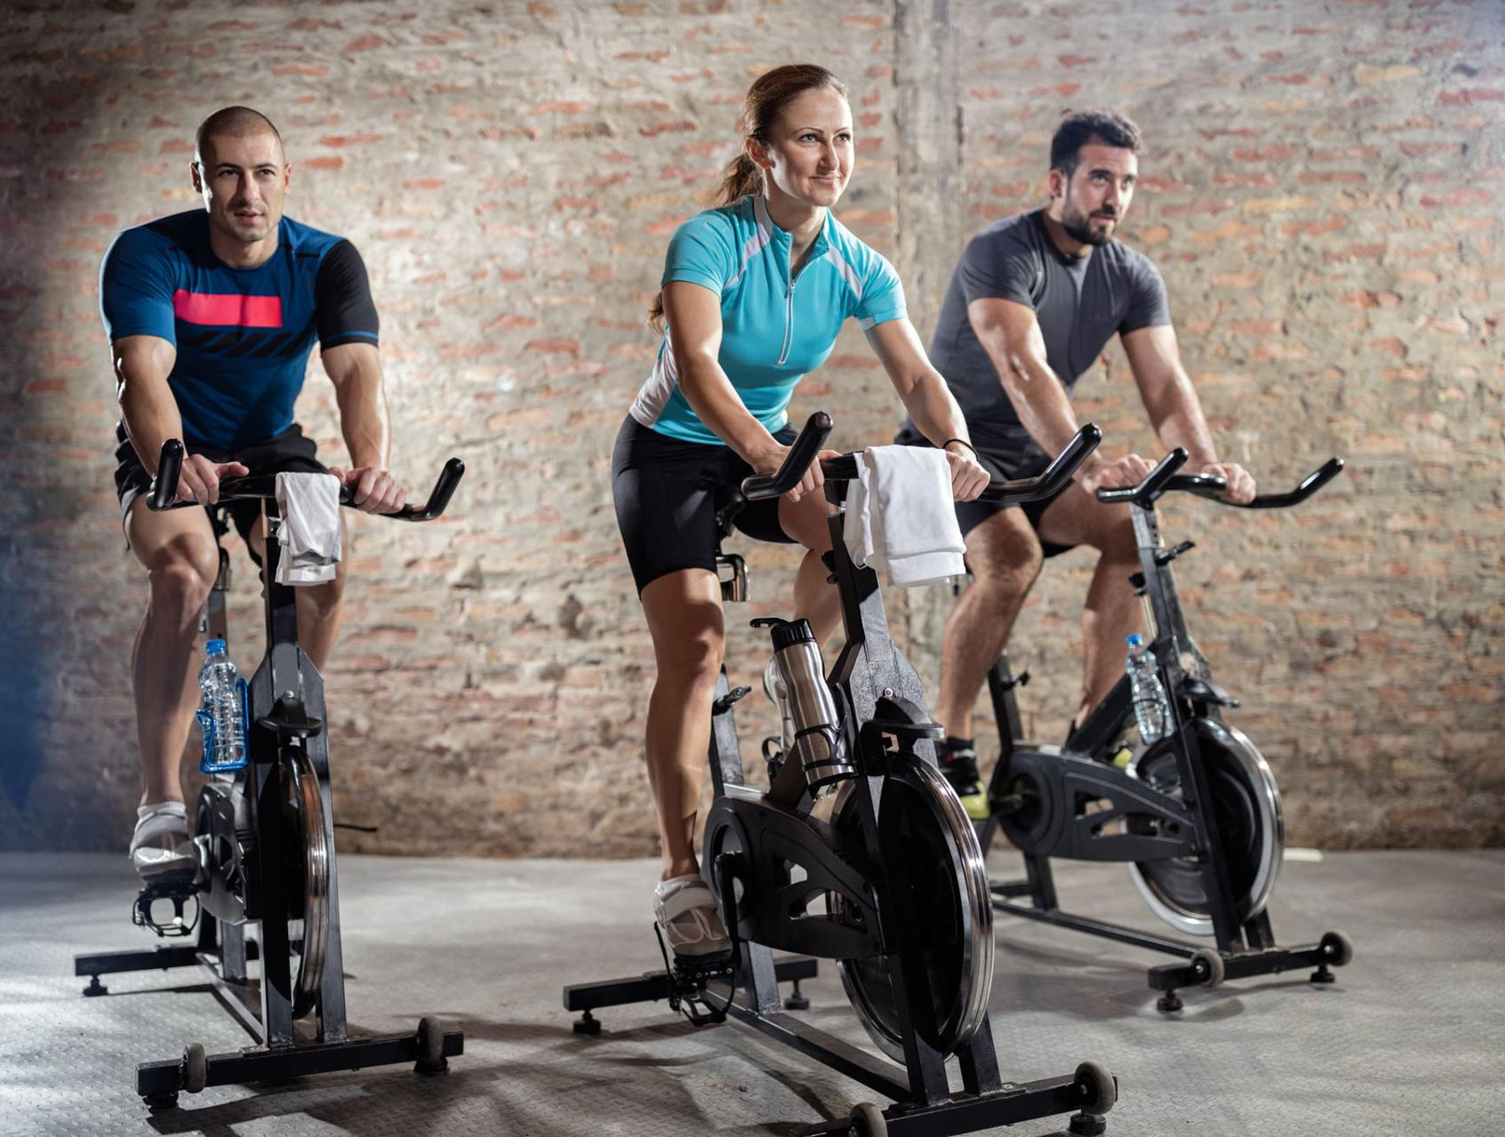
SPINNING
SPINNING (INDOOR CYCLING) to inaczej grupowa jazda na specjalnych rowerach stacjonarnych w rytm muzyki. Instruktor dobiera odpowiednie obciążenie, tempo i czas pracy, symulując jazdę pod górkę, spokojną jazdę lub sprint, przeplatając odcinki o bardzo dużej, średniej i małej intensywności. Podczas ćwiczeń wykonuje się różne, dodatkowe pozycje np. zmiany pochylenia tułowia, jazda na stojąco. Ćwiczenia nadają się idealnie dla osób, które chcą spalić tkankę tłuszczową. Skutecznie zwiększają wydolność układu sercowo-naczyniowego oraz oddechowego. Jest to jedna z najbardziej intensywnych form zajęć fitness.

Slide 14
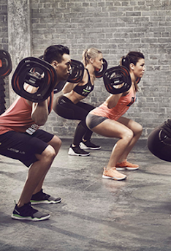
BODY PUMP
BODY PUMP (MAGIC BAR) - pod tą nazwą kryją się ćwiczenia wzmacniające. Rozwijają wszystkie partie mięśniowe. Charakteryzują się wykorzystaniem odpowiedniej sztangi, ze zmiennym obciążeniem, które zależy od zaawansowania ćwiczącego lub danej partii mięśniowej. Trening odbywa się przy muzyce nadającej odpowiedni rytm ćwiczeniom. Choreografia w przypadku tych zajęć ma na celu określenie liczby powtórzeń, zakresu ruchu i intensywności. Zajęcia nastawione są na poprawę siły oraz wytrzymałości mięśni, ale też świetnie kształtują sylwetkę. Podczas zajęć wykonujemy wiele powtórzeń podstawowych ruchów i ćwiczeń mających swoje korzenie na siłowni np.: przysiady, martwe ciągi, wyciskania. Niezwykle istotne jest to, aby dobrać odpowiednie obciążenie. Zbyt małe może powodować brak progresu, a zbyt duże - kontuzje. Należy pamiętać o odpowiednich pozycjach wyjściowych, technice ćwiczeń, oddychaniu, nad którymi kontrolę sprawuje instruktor. Wykonywanie dużej liczby powtórzeń z małym obciążeniem i w określonym tempie pozwala również poprawić wydolność organizmu.

Slide 15
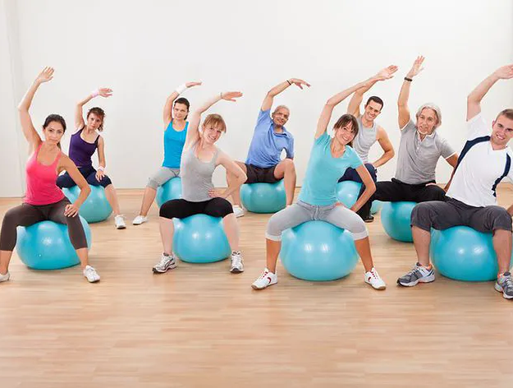
BODY BALL
BODY BALL (FIT BALL) są to zajęcia z wykorzystaniem dużych, gumowych piłek. Ich średnica dostosowana jest do wzrostu ćwiczącego – osoba siedząca na piłce opierając całe stopy na podłożu musi w stawach kolanowych i biodrowych zachować kąt prosty. Dobierając odpowiednie ćwiczenia działamy na określone partie mięśniowe, mając zawsze dodatkowy punkt podparcia na piłce. Dzięki tego rodzaju zajęciom możemy wzmocnić wszystkie mięśnie, poprawić stabilizację ciała, mobilność, koordynację, równowagę, wpłynąć pozytywnie na czucie głębokie. Piłki zwiększają atrakcyjność zajęć. Ogromną zaletą fit ball jest to, że w tym treningu uczestniczyć może praktycznie każdy. Mogą go wybierać nawet osoby, które ze względu na problemy z kręgosłupem nie mogą uczestniczyć w innych zajęciach wzmacniających. Wszechstronność zajęć polega na tym, że niektóre ćwiczenia działają rozciągająco i relaksująco szczególnie w odcinku napiętych mięśni kręgosłupa.

Slide 16
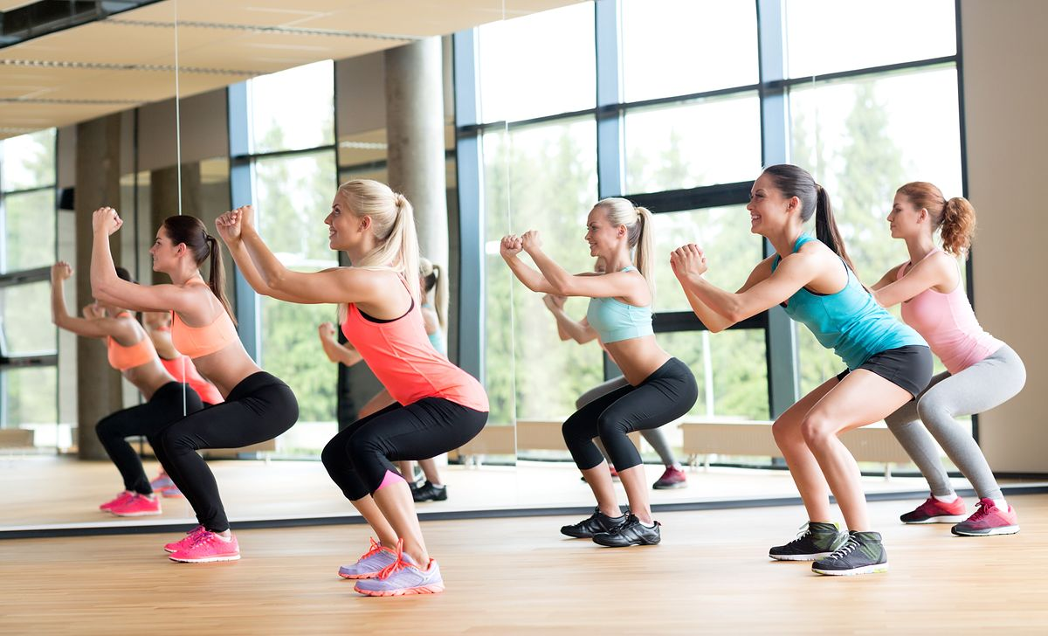
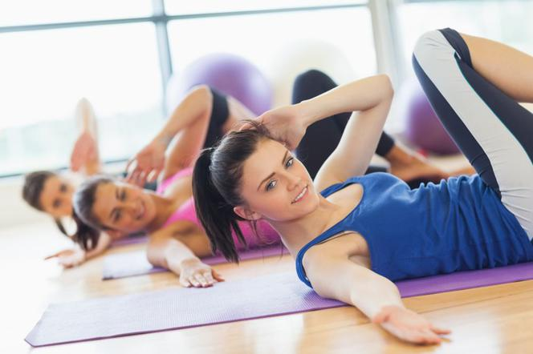
ABT / BPU
ABT (abdomen, buttocks, thighs) lub też BPU (brzuch, pośladki, uda) to zajęcia wzmacniające, kształtujące i modelujące określone grupy mięśni. Do pracy zaangażowane są przede wszystkim dolne partie ciała. Zajęcia zaczynają się krótką rozgrzewką (10–15 min), najczęściej w postaci prostego układu choreograficznego lub klasycznej rozgrzewki (podniesienie tętna, przygotowanie stawów i mięśni do pracy). W części głównej wykonuje się zestawy ćwiczeń, które wzmacniają trzy partie mięśniowe: brzucha, pośladków i ud. Podczas zajęć wykorzystuje się różne pozycje wyjściowe: stojące, leżące, podpory i klęki. Zawsze należy pamiętać o kilkuminutowym rozciąganiu ćwiczonych mięśni pod koniec treningu. Wzmacnianie tylko dolnych partii mięśniowych może niestety prowadzić do dysproporcji w sylwetce i równowadze funkcjonalnej układu mięśniowego, a więc należy wzmacniać wszystkie partie mięśniowe.

Slide 17
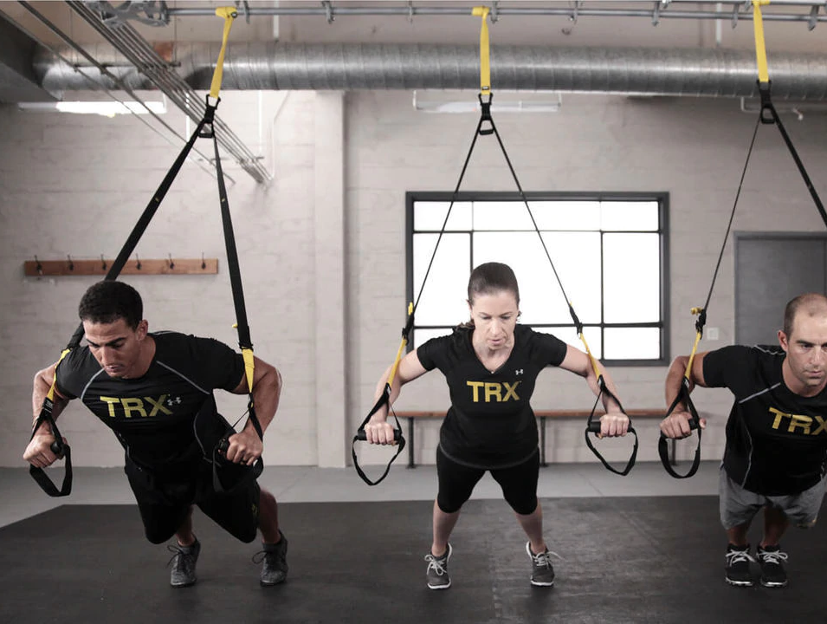
TRX
TRX - bardzo efektywny i bezpieczny trening funkcjonalny wykorzystujący ciężar własnego ciała przy użyciu taśm trx. Angażuje do pracy całe ciało i wszystkie partie mięśniowe, równomiernie wzmacnia je i ujędrnia. Instruktor dopasowuje stopień trudności do kondycji ćwiczących. W treningu TRX mięśnie pracują pokonując siłę grawitacji i dźwigając ciężar ciała ćwiczącego. Pozwala to na ich równomierny rozwój bez obciążania stawów i kręgosłupa, co nie jest możliwe w przypadku ćwiczeń na skomplikowanych maszynach z siłowni. Podczas treningu wiele grup mięśniowych pracuje jednocześnie, w tym mięśnie głębokie, odpowiadające za prawidłową postawę i stabilizację sylwetki. TRX skutecznie poprawia siłę, wytrzymałość, równowagę, chroni układ ruchu przed kontuzjami oraz nadmiernym przeciążeniem.

Slide 18
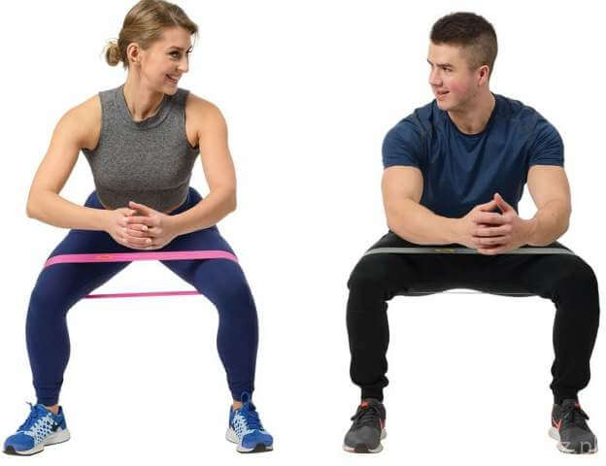
SHAPE
SHAPE (BODY SCULPT) – są to zajęcia, których celem jest kształtowanie i wzmacnianie wszystkich grup mięśniowych. Trening może odbywać się z różnymi przyborami jak: gumy fitness, tubingi, hantle, stepy, bosu lub z ciężarem własnego ciała. Ćwiczenia wykonuje się w tempie umożliwiającym ich prawidłowe wykonanie z wykorzystaniem różnych pozycji izolowanych. Najczęściej łączy się je w serie angażujące kolejne grupy mięśniowe. Dla różnicowania obciążeń należy zmieniać przybory, liczbę powtórzeń i tempo wykonywania ćwiczeń. Ćwiczoną grupę mięśniową należy rozciągać przed i po każdej serii.

Slide 19
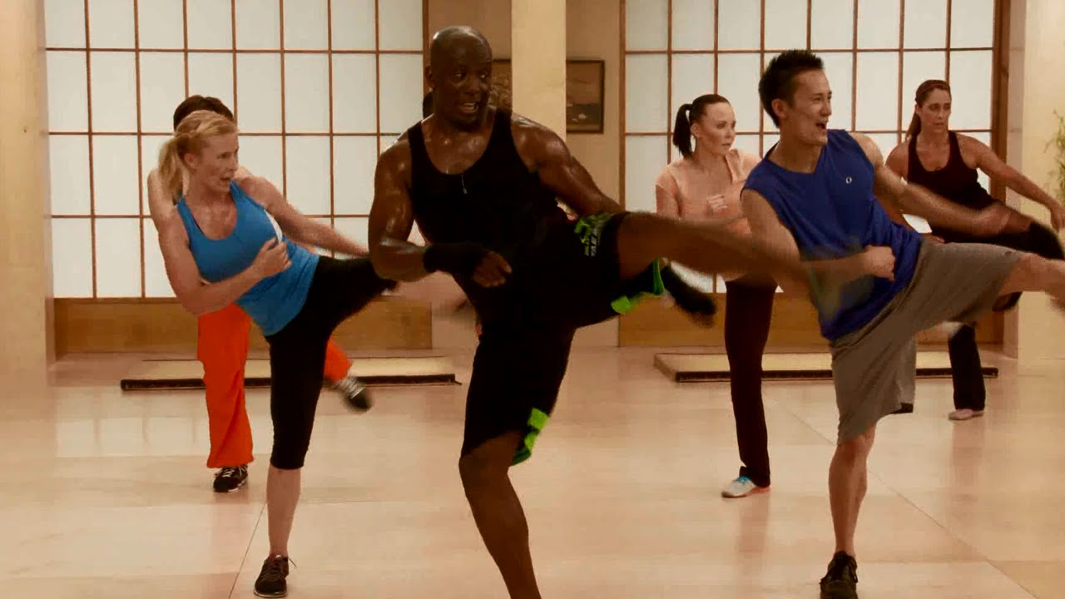
Aerobox
TAE BO
AEROBOX (TAE BO, BOX AEROBIK, BODY COMBAT) - trening łączący aerobik z elementami sztuk walki: kickboxingiem, taekwondo, boksem, aikido i karate itp. Polega on na stosowaniu ciosów i kopnięć często doskonaląc techniki ręczne i nożne danych sportów poprzez wielokrotne ich powtarzanie. Elementy te mają oczywiście na celu walkę pozorowaną angażując jak największą liczbę mięśni w czasie ruchu. W zajęciach tych bardzo ważna jest technika: tylko prawidłowe wykonanie ciosów i kopnięć zabezpiecza przed ryzykiem przeciążeń i kontuzji, Zajęcia angażują wszystkie partie mięśniowe i świetnie wpływają na kondycję, koordynację, szybkość, poczucie rytmu i spalanie tkanki tłuszczowej. Wykonywane z odpowiednią siłą ciosy i łatwość wykonania prostych podskoków powodują, że są to zajęcia o wysokiej intensywności. Stanowią one bardzo atrakcyjną formę dynamicznej aktywności ruchowej połączoną z motywującą muzyką.

Slide 20
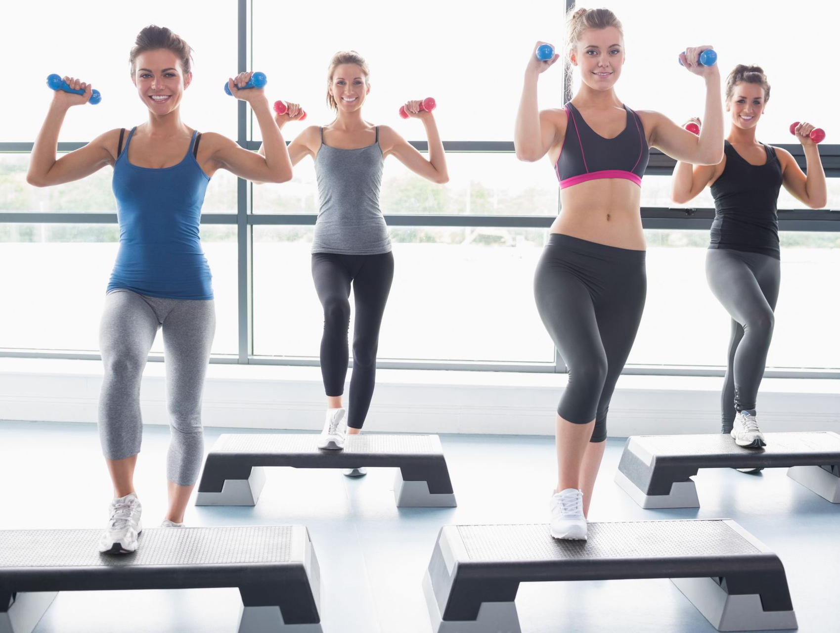
STEP
STEP (STEP AEROBIC) to forma zajęć choreograficznych typu LOW lub HIGH/LOW. Intensywność na tych treningach jest bardzo duża, głównie ze względu na wykorzystanie specjalnej platformy - stepu. Jego wysokość jest zależna od rodzaju zajęć lub zaawansowania ćwiczącego. Główną korzyścią tej formy fitness jest usprawnianie układu sercowo-naczyniowego oraz oddechowego. Wyniki badań oraz biomechaniczne próby obciążeń stóp i kolan stwierdziły, że tego rodzaju zajęcia pozwalają na wyjątkowe wzmocnienie mięśni stawów, kości i ścięgien dolnej partii ciała. Ze względu na wysoką intensywność spala dużą liczbę kalorii. Głównie obciążone są tu mięśnie dolnych partii ciała (podczas wchodzenia i schodzenia ze stopnia). Zajęcia na stepie mogą być prowadzone również z użyciem ciężarków, hantli oraz gum przez co wzmacniają i kształtują zarówno dolne, jak i górne partie mięśniowe. Ze względu na brak ciągłego kontaktu stopu z podłożem oraz dużą intensywność ta forma zajęć nie jest wskazana dla osób otyłych, ze skoliozą I i II stopnia oraz kobiet w ciąży.

Slide 21
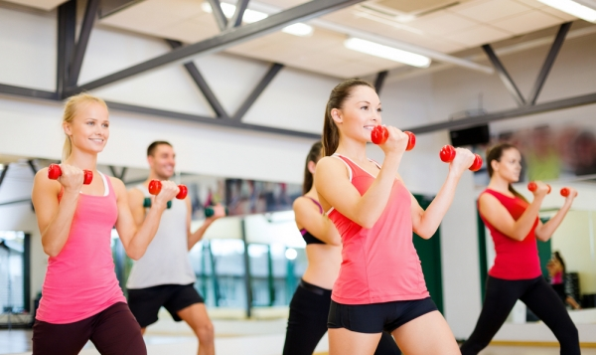
TBC
TBC (TOTAL BODY CONDITION) to moduł ćwiczeń fitness o charakterze ogólnorozwojowym, który angażuje do pracy wszystkie mięśnie, łącząc elementy treningu wytrzymałościowego i siłowego. Charakterystyczną cechą lekcji TBC jest szerokie zastosowanie przyrządów i przyborów zwiększających opór w czasie ćwiczeń. Różnego typu ciężarki dłoniowe, elastyczne taśmy, ekspandery, obciążniki, a także stepy, bosu, mini trampoliny czy nawet zwykłe krzesła służą nie tylko zwiększaniu intensywności ćwiczeń, ale równocześnie znacznemu uatrakcyjnieniu każdej lekcji. Stosowane ćwiczenia wzmacniające przeplatane z typowo aerobowymi pozwalają nie tylko kształtować mięśnie, rozwijać wszystkie partie ciała, ale i usprawnić pracę układów oddechowego, sercowo-naczyniowego oraz poprawić siły i wytrzymałości siłowej mięśni.

Slide 22
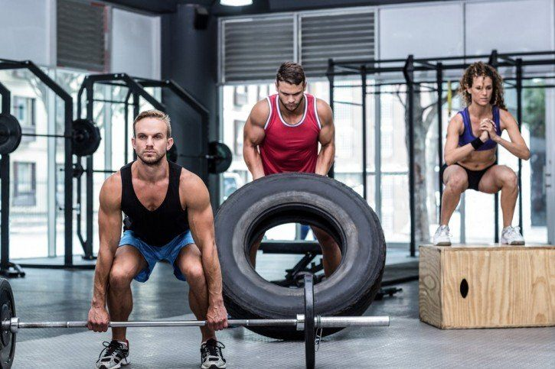
CROSS TRAINING
CROSS TRAINING (TRENING OBWODOWY, CIRCUIT TRINING) – jest to intensywny trening wytrzymałościowo-siłowy, który łączy ćwiczenia cardio z ćwiczeniami wzmacniającymi z zastosowaniem przyborów i przyrządów. Jest on oparty często na elementach gimnastyki sportowej, lekkoatletyki oraz sportów siłowych. Przeplata różnego rodzaju ćwiczenia bezpośrednio po sobie następujące np. przysiady ze sztangą, wskoki na skrzynię, burpees, podciągania na drążku, biegi, skoki na skakance, pompki czy wyciskania na klatkę itd. Zwieńczeniem zajęć zawsze jest stretching, czyli rozciąganie mięśni, doskonale wyciszający organizm po intensywnym wysiłku. Zajęcia powinny być prowadzone pod nadzorem doświadczonych trenerów. Ten rodzaj treningu przeznaczony jest dla osób zaawansowanych, o dużej wytrzymałości i sprawności fizycznej.

Slide 23

Tabata
TABATA - Połączenie tradycyjnych ćwiczeń aerobowych z intensywnym treningiem interwałowym. Przeznaczony jest dla każdego, kto chce poprawić ogólną wydolność organizmu i spalić tkankę tłuszczową. Mimo, że trening Tabata należy do intensywnych i był stworzony z myślą o sportowcach, mogą go wykonywać także osoby, które nigdy wcześniej nie rozwijały swojej aktywności fizycznej. Ta forma treningowa polega najczęściej na wykonywaniu ośmiu ćwiczeń jedno po drugim, w którym każde wykonuje się przez 20 sekund jak najszybciej (nie zapominając o poprawnej technice), a następnie po 10 sekundowym odpoczynku rozpoczyna się kolejne (również 20 sekund). Po wykonaniu wszystkich ośmiu ćwiczeń następuje krótki odpoczynek po czym należy wykonać jeszcze dwie serie.

Slide 24
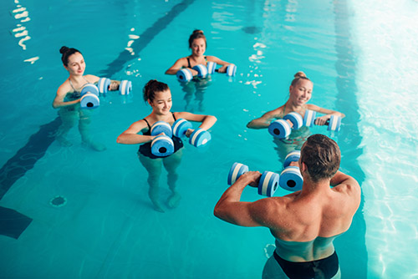
AQUA FITNESS
AQUA FITNESS to wszelkie formy fitness, które są wykonywane w środowisku wodnym. Pozorne zmniejszenie masy ciała w wodzie powoduje odciążenie stawów i kręgosłupa, co pozwala na wykonanie ruchu o zwiększonej niż w normalnych warunkach amplitudzie. Ćwiczenia są tu całkowicie bezpieczne. Kroki wykonywane z przemieszczaniem, skłony, podskoki czy praca ramion powodują, że zajęcia mogą być bardzo wyczerpujące. W tej formie zajęć zwraca się szczególną uwagę na oddychanie, ponieważ do układu ćwiczeń można wprowadzać elementy wymagające zanurzenia głowy (ćwiczenia „w głębokiej wodzie” – deep water). Przykładowe zajęcia aqua fitness to: aqua aerobik (ćwiczenia z wykorzystaniem choreografii), aqua toning (trening polegający na ćwiczeniach wzmacniających w wodzie, często z przyborami, które zwiększają jej opór), aquatic step (z wykorzystaniem stepu z obciążnikami), aqua spinning (trening na specjalnych rowerach umieszczonych w wodzie). Woda jest idealnym środowiskiem aby je wykorzystać do ćwiczeń. Są bardzo atrakcyjne i korzystne dla naszego zdrowia oraz ogólnej kondycji - przeznaczone dla każdego, również dla tych, którzy nie umieją pływać. Ćwiczenia odbywają się zazwyczaj na płytkim basenie, a w przypadku zajęć w wodzie głębokiej - z zastosowaniem przyborów wypornościowych.

Slide 25
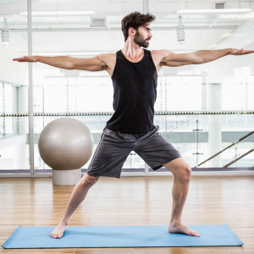
JOGA
JOGA to forma zajęć fitness, która łączy ze sobą gimnastykę i relaksację. Według założeń Jogi, powinno dążyć się do osiągnięcia równowagi pomiędzy ciałem i umysłem. Podczas ćwiczeń wykonuje się płynne, powolne ruchy. Wiele pozycji jest statycznych, ale dzięki temu dokładnie możemy kontrolować oddech i całe ciało. Nie jest to takie proste jak nam się może wydawać. Głównym celem zajęć jest wzmocnienie i rozciągnięcie mięśni, zwiększenie zakresu i ruchomości w stawach, dotlenienie organizmu. Joga świetnie wpływa na psychikę, oczyszcza ją i uspokaja. Zajęcia wymagają od uczestników dużej koncentracji, „wsłuchania się” w rytm własnego ciała. Trening może mieć przebieg wyczerpujący fizycznie lub bardzo łagodny w zależności od doboru pozycji (ASSAN) oraz czasu ich utrzymania. W ćwiczeniach istotną rolę spełnia sposób i głębokość wykonywanych oddechów, a także przyzwyczajenie do oddychania rytmicznego. Zadaniem każdej lekcji jest osiągnięcie harmonii poprzez wyciszenie, relaksację, koncentrację oraz pozytywne myślenie.

Slide 26
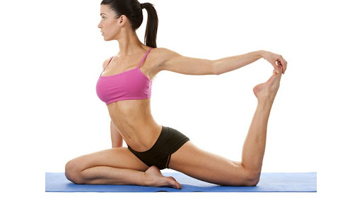
STRETCHING
STRETCHING (ROZCIĄGANIE) – właściwie rozumiany stretching to stopniowe rozciąganie mięśni naszego ciała oraz skuteczna metoda poprawy sprawności ruchowej. Dla jej zachowania, oprócz kształcenia kondycji i siły, konieczne jest również stosowanie tego rodzaju ćwiczeń. Stretching, początkowo stosowany jako forma gimnastyki leczniczej, z czasem zaadoptowany został przez trenerów większości dyscyplin sportowych i rekreacyjnych. Stretching powinien być elementem uzupełniającym każdą formę aktywności fizycznej, stanowi on również odrębną jednostkę treningową w całości poświęconą rozciąganiu. W klubach fitness tego rodzaju zajęcia proponowane są we wczesnych godzinach rannych, jako rozciąganie poranne oraz jako ostatnia godzina zajęć, połączona z technikami relaksacji. Systematyczne ćwiczenia zwiększają zakres ruchów w stawach, wzmacniają ścięgna, polepszają ukrwienie mięśni oraz rozciągają i rozluźniają, a także są skuteczną metodą zapobiegania urazom. Jest to jedna z niewielu form ćwiczeń, którą zaleca się uprawiać przez całe życie.

Slide 27

rodzajów NOWOCZESNYCH FORM ZAJĘĆ fitness jest naprawdę wiele i każdy znajdzie coś dla siebie. W prezentacji nie zostały umieszczone wszystkie formy, tylko najbardziej popularne. prawidłowo przeprowadzone formy zajęć fitness powinny składać się zawsze z trzech części:
1. rozgrzewki – trwającej minimum 8 minut i przygotowującej organizm do intensywniejszego wysiłku i adekwatnej do rodzaju prowadzonych następujących po niej Ćwiczeń;
2. części głównej – w której realizowane są postawione przed daną lekcją treningową cele;
3. części końcowej – trwającej minimum 5 minut, zawierającej ćwiczenia rozciągające (stretching), uspokajające i relaksujące. większość zajęć fitness trwa od 45 do 60 minut i powinno się w nich uczestniczyć systematycznie minimum dwa razy w tygodniu.
Wszystko zależy od Postawionego Przez nas celu. Nie ma mowy o nudzie, gdyż za każdym razem możemy wybrać inny rodzaj zajęć. Wykwalifikowany instruktor z pewnością pomoże nam w osiągnięciu Naszych Dążeń. fitness, choć niezbędnY, jest tylko jednym z elementów zdrowego stylu życia, zaraz obok racjonalnej diety, higieny pracy i odpoczynku.
Pilates jako jedna z form zajęć fitness będzie miał osobną prezentację.

